Slide 1
Experiment
2026년 07월 15일
Sunghyun Lee
Department of Computer Engineering

Slide 2
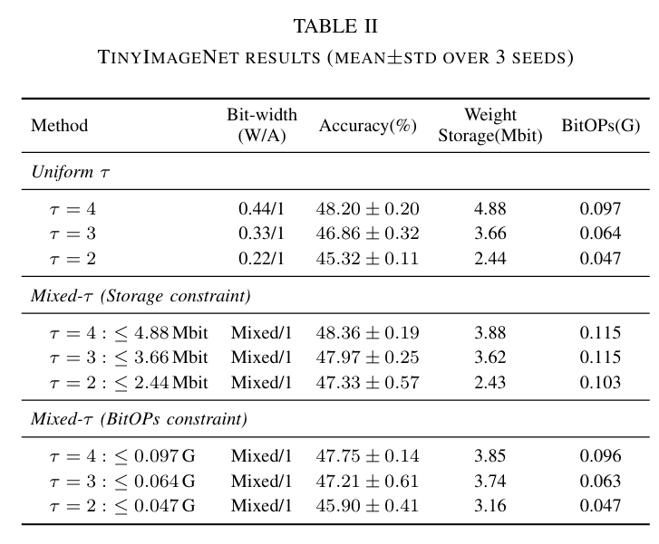
TinyImageNet

Slide 3
To do
ImageNet 실험
논문 Experiment 초안 작성(진행중)

